Slide 1
Đề tài ĐATN:
Xây dựng web ứng dụng trích xuất thông tin các giấy tờ tuỳ thân
2021/10/12

Slide 2
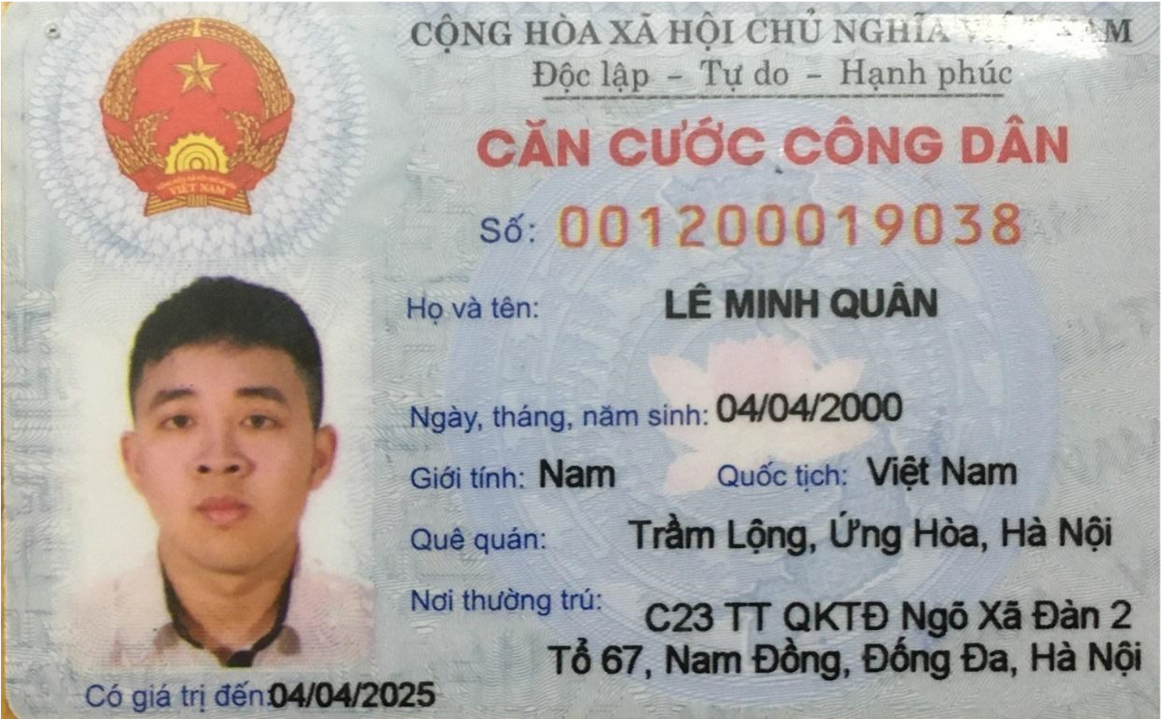
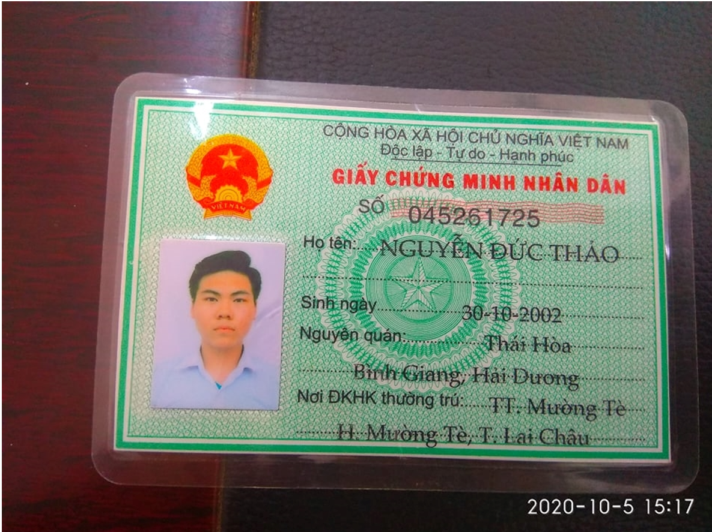
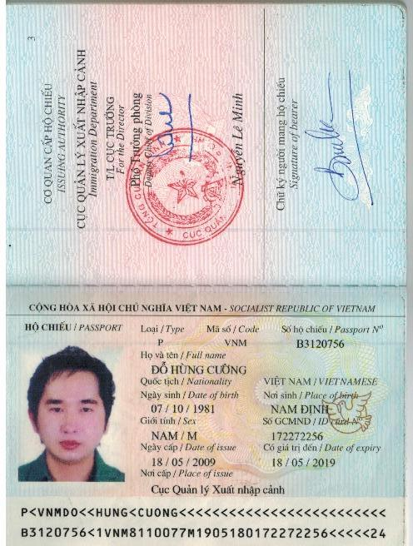
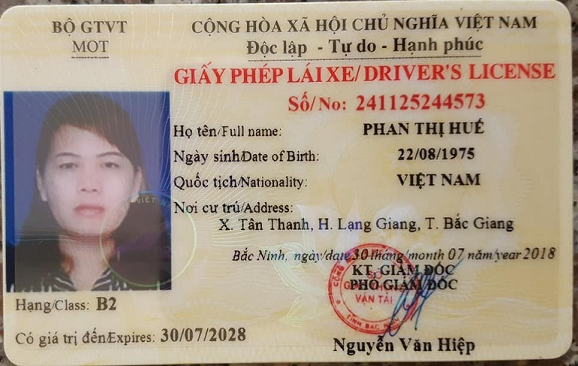
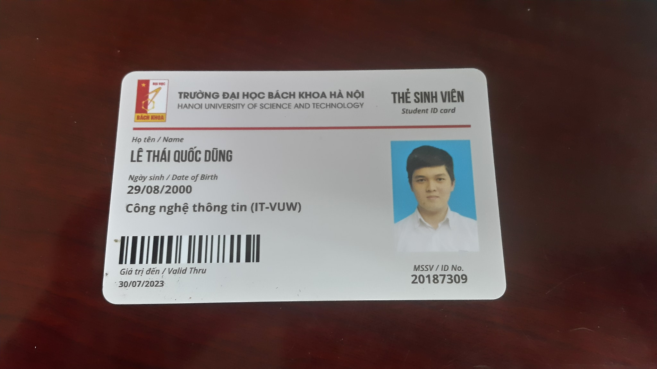
Ý tưởng
Các loại giấy tờ:
CCCD
CMND
Giấy phép lái xe
Thẻ sinh viên
Passport
CCCD
CMND
Giấy phép lái xe
Thẻ sinh viên
Hộ chiếu

Slide 3
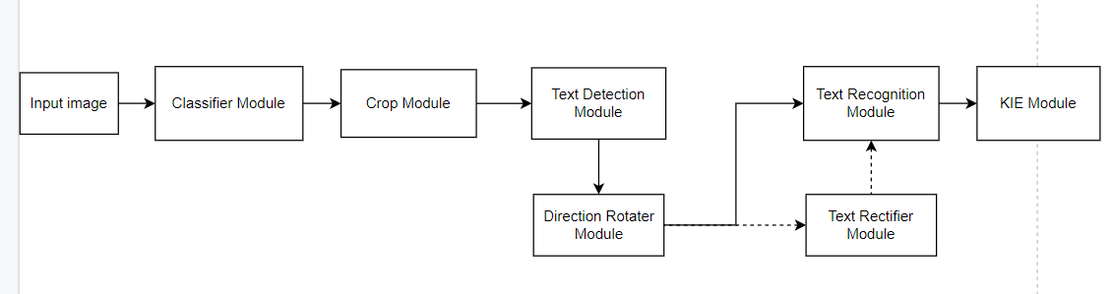
Classifier Module: VGG, Resnet
Crop Module: Image Segmentation (Unet/Attention Unet)
Text Detection Module: CRAFT, PaddleOCR
Text Recognition Module: VietOCR
Direction Rotater Module: +) Nhận diện vài box (theo 2 chiều 0 và 180 độ) lấy xác suất lớn hơn
+) Dùng 1 bộ phân loại góc
KIE Module: Rulebase

Slide 4
Dự kiến mốc thời gian thực hiện
Số tuần | Thời gian | Công việc thực hiện
 |  | Web App | Server (Model/API)
 | Nay - 14/03 |  | Thu thập/ Gán nhãn ảnh CMND
1 | 14/03 – 21/03 | Làm giao diện đăng nhập/đăng ký
1 | 21/03 – 28/03 | Làm giao diện dashboard/popup thông tin tài khoản
1 | 28/03 – 04/04 | Làm giao diện hiển thị bảng các file của từng API trích rút/popup upload tài liệu
3 | 04/04 – 25/04 | Làm giao diện review từng file
2 | 25/04 – 09/05 | Làm giao diện cho chức năng tạo template
1 | 09/05 – 16/05 | Làm giao diện cho User Guide
2 | 09/05 – 23/05 |  | Thu thập/Gán nhãn ảnh CCCD/Thẻ sinh viên/Bằng lái xe.

Slide 5
Dự kiến mốc thời gian thực hiện
Số tuần | Thời gian | Công việc thực hiện
 |  | Web App | Server (Model/API)
2 | 23/05 – 06/06 |  | Module segment ảnh CMND
1 | 06/06 – 13/06 |  | Thông luồng trích xuất ảnh cho CMND, cài đặt API
3 | 13/06 – 04/07 |  | Thông luồng cho ảnh CCCD, bằng lái xe, thẻ sinh viên
2 | 04/07 – 21/07 |  | Module phân loại các loại ảnh
 | 21/07 – Còn lại | Viết quyển đồ án

Slide 6
Thu thập dữ liệu
Source 1: Internet (facebook/ google image)
Source 2:
+ Sử dụng phôi Photoshop tạo ảnh fake
+ Chụp ảnh 1 mẫu sample với nhiều background khác nhau
+ Warp ảnh fake vào ảnh có background

Slide 8
Ước lượng thời gian thực hiện ĐATN:
7/3 -> 28/3 (3 tuần): Thu thập/ gán nhãn dữ liệu cho Segmentation và xây dựng tính năng Quản lý tài khoản.
29/3 -> 11/4 (2 tuần): Thử nghiệm mô hình Unet/Attention Unet để segment ảnh và crop ảnh.
12/4 -> 18/4 (1 tuần): pretrain mô hình CRAFT và VietOCR.
19/4 -> 17/5 (1 tháng): Xây dựng classifier module và hoàn thiện luồng cho các loại giấy tờ còn lại.
18/5 -> 1/6 (2 tuần): Xây dựng tính năng Import và Lưu trữ.
2/6 -> 16/6 (2 tuần): Xây dựng tính năng Export và Tạo template.
17/6 -> 30/6 (2 tuần): Chỉnh sửa, hoàn thiện các module.

